Slide 1
Введите строку с клавиатуры и разверните ее через цикл Вывести числа от 1 до 100, но заменить числа, делящиеся на 3 на "Fizz", а на 5 на "Buzz", а на 3 и 5 одновременно на "FizzBuzz". ДЗ

Slide 2
Введите строку с клавиатуры и разверните ее через цикл
text = input("Введите строку: ")
reversed_text = ""
for char in text:
reversed_text = char + reversed_text
print("Обратная строка:", reversed_text)

Slide 3
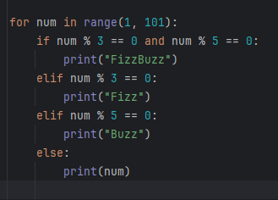
Вывести числа от 1 до 100, но заменить числа, делящиеся на 3 на "Fizz", а на 5 на "Buzz", а на 3 и 5 одновременно на "FizzBuzz".

Slide 4
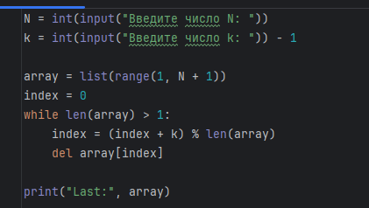
Введите строку с клавиатуры и разверните ее через цикл

